Slide 1
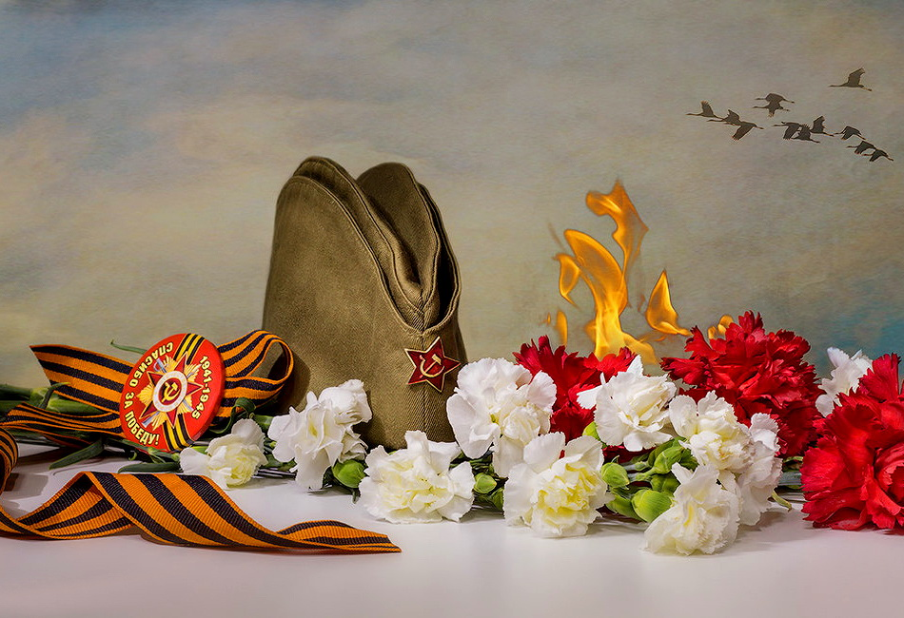
Виртуальный музей «НАСЛЕДИЕ ПОБЕДЫ» «Мы всегда будем помнить о вас»
ГБУ СО «Волжский центр социального обслуживания населения»

Slide 2
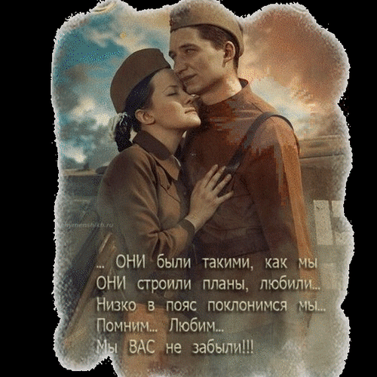
Время быстротечно, но оно не властно над подвигом, сколько бы лет ни прошло, война не уйдет из памяти. И в сердцах новых поколений будет вечно жить благодарность участникам Великой Отечественной – живым и мертвым, тем, кто спас мир от фашистской чумы, отстоял право людей быть свободными. Проходят годы, сменяются поколения, но остается неизменной благодарность потомков людям, принесшим мир на нашу землю, сохранившим для нас Великую страну.
Светлая и вечная память героям, павшим на полях сражений и ушедшим из жизни после войны!

Slide 3
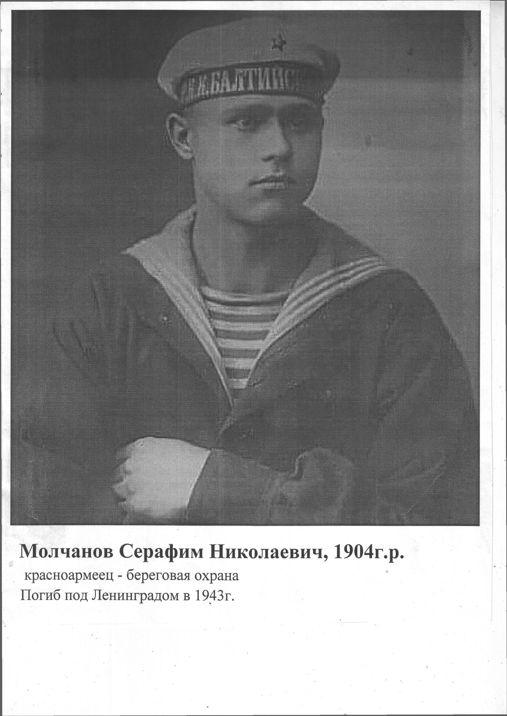
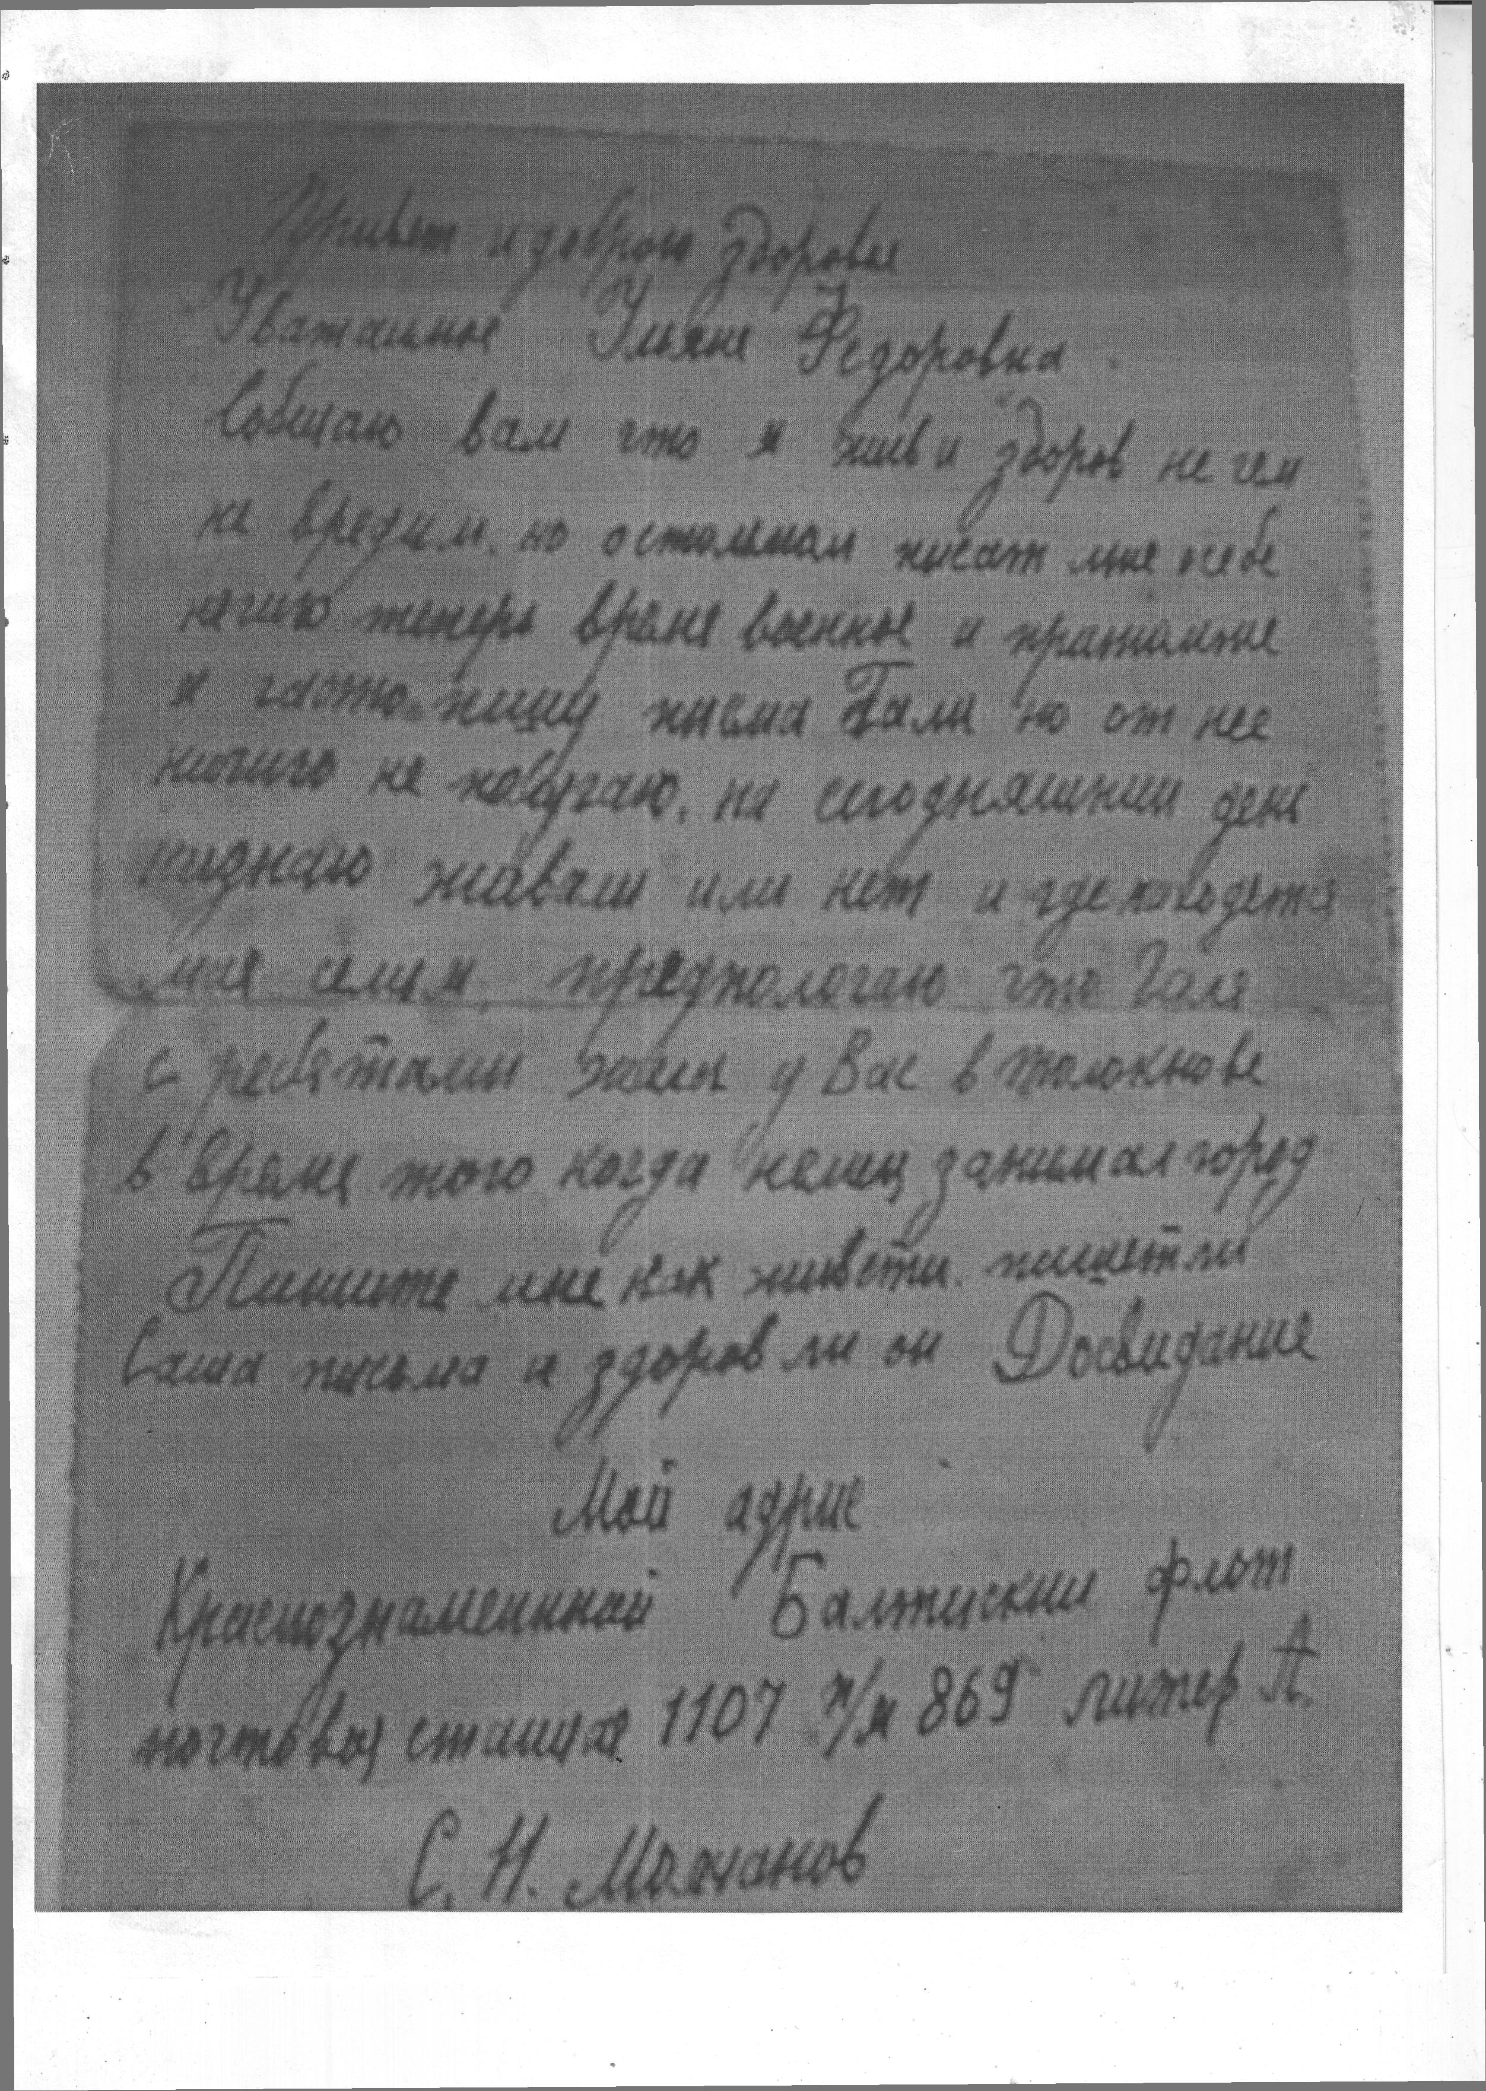
Материал предоставила из семейного архива специалист по работе с семьёй отделения психолого-педагогической помощи Бондаренко Г.Г.

Slide 4
Материал предоставила из семейного архива психолог отделения психолого-педагогической помощи Метальникова Е. Н.

Slide 5
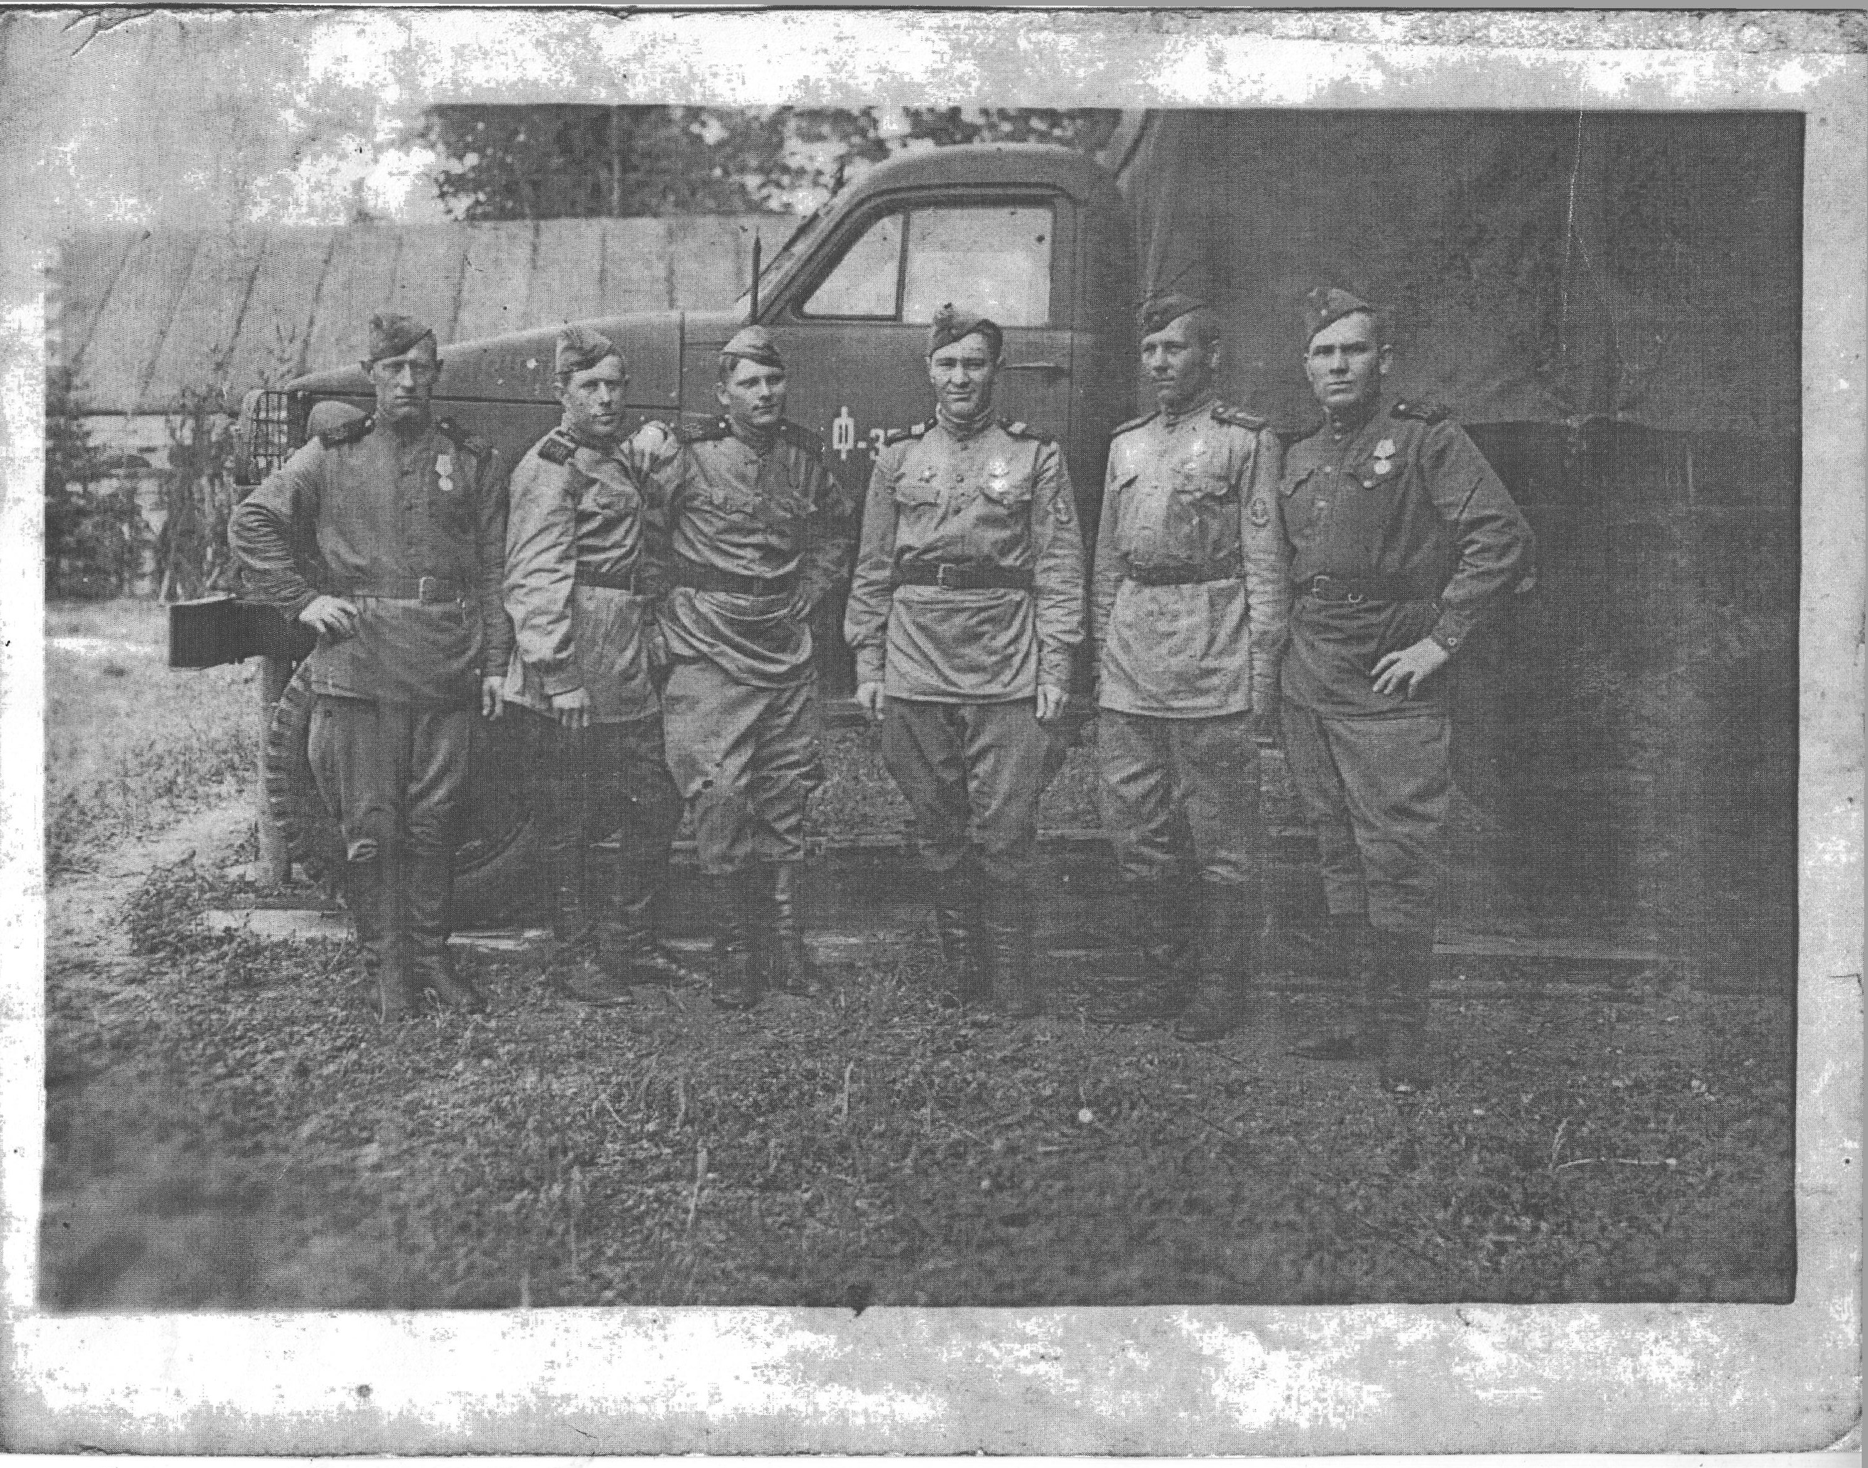
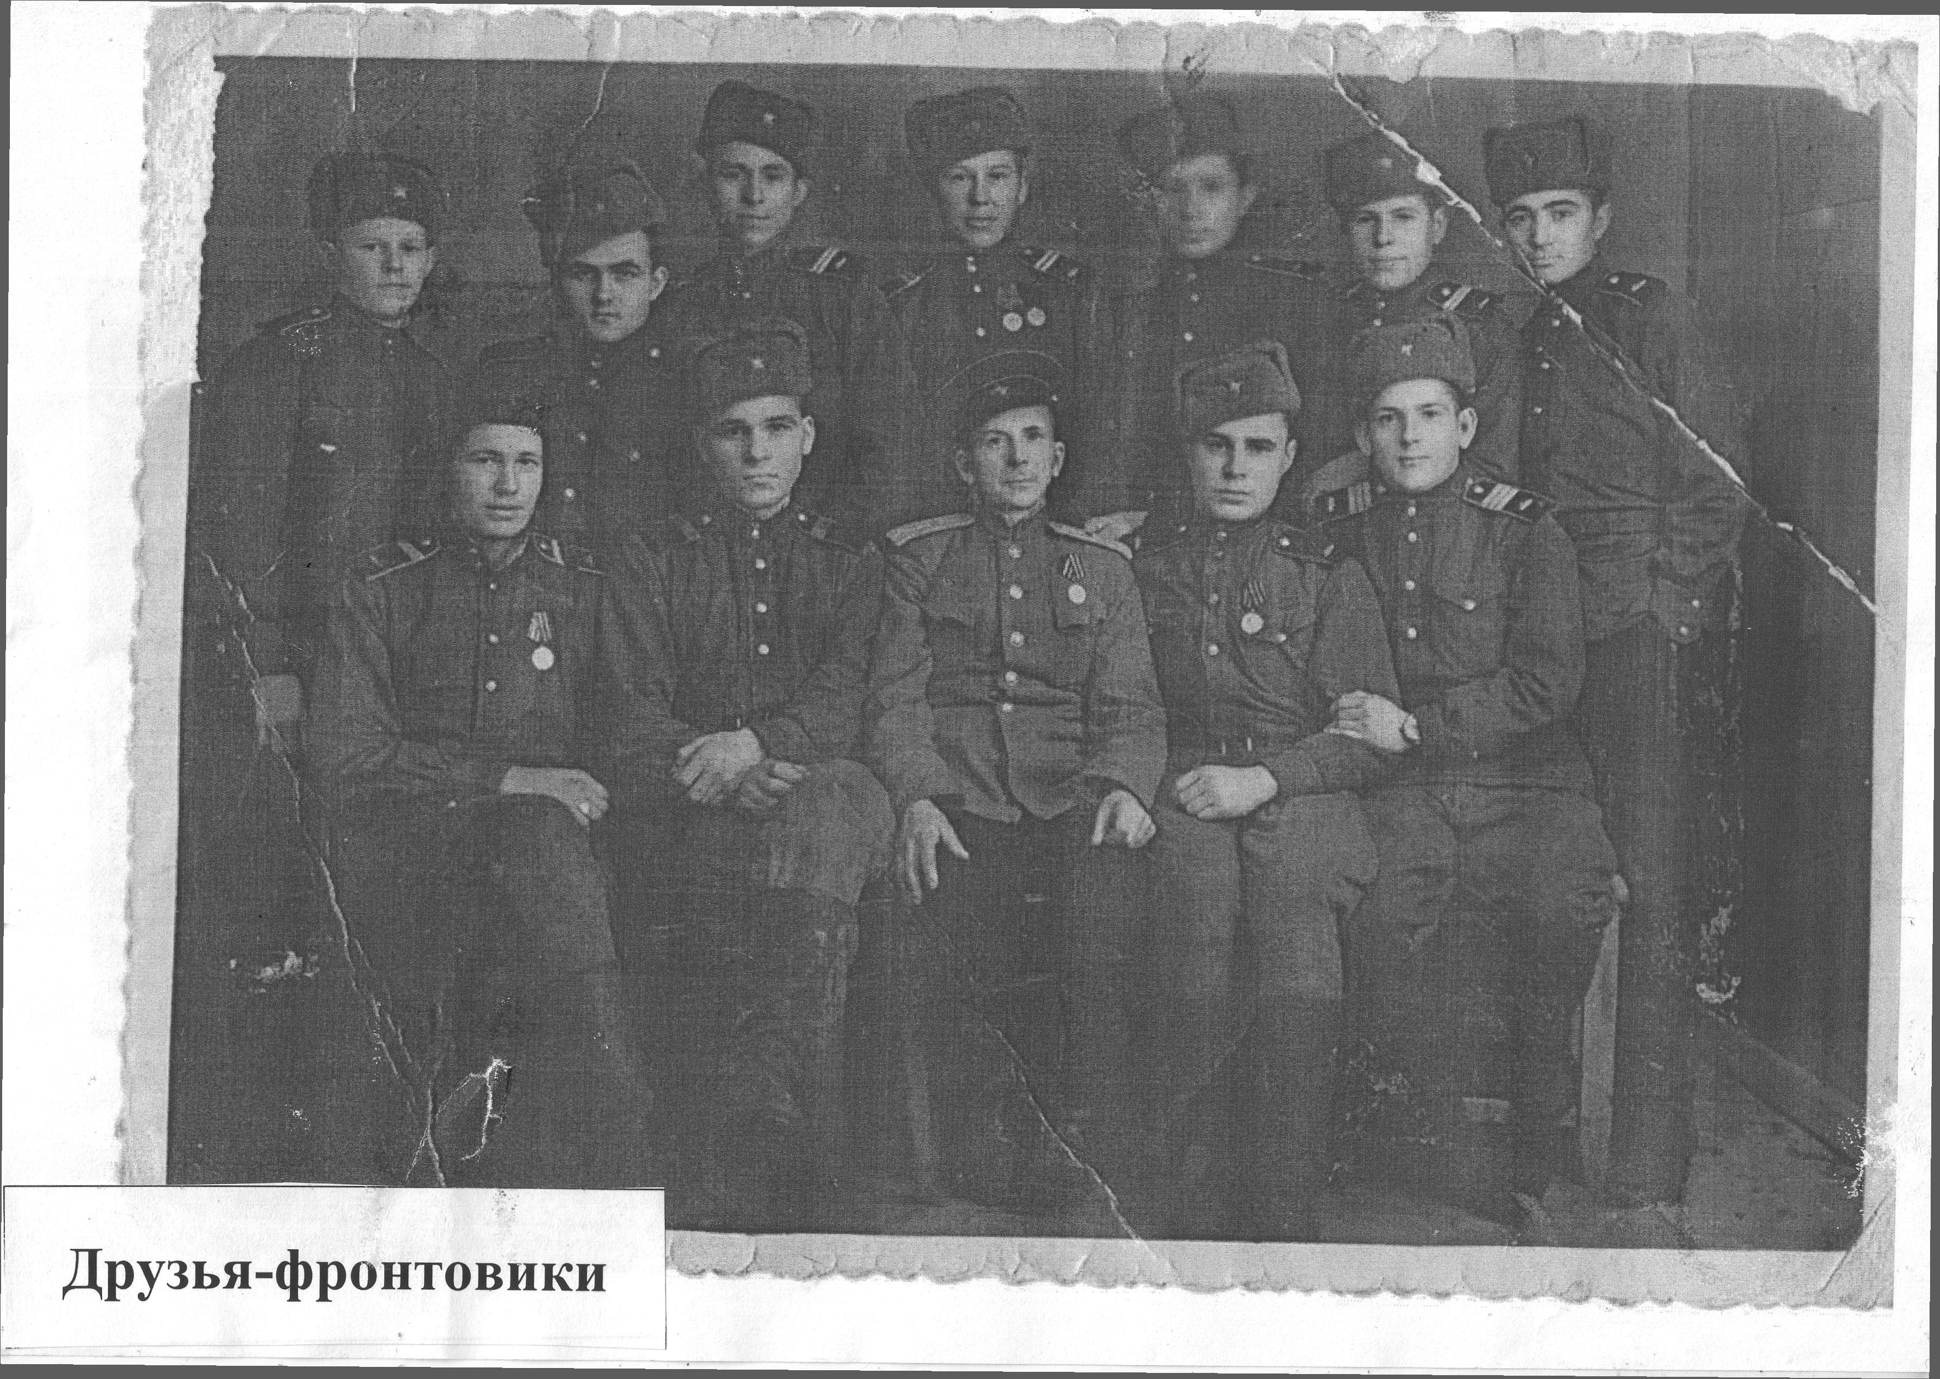
ДРУЗЬЯ-ФРОНТОВИКИ Материал предоставила из семейного архива психолог отделения психолого-педагогической помощи Рахматуллина С.В.

Slide 6
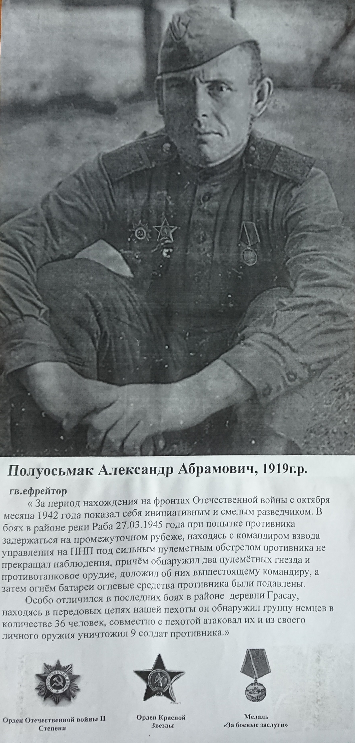
Материал предоставила из семейного архива специалист по комплексной реабилитации отделения психолого-педагогической помощи Ветлужских А.А.

Slide 7
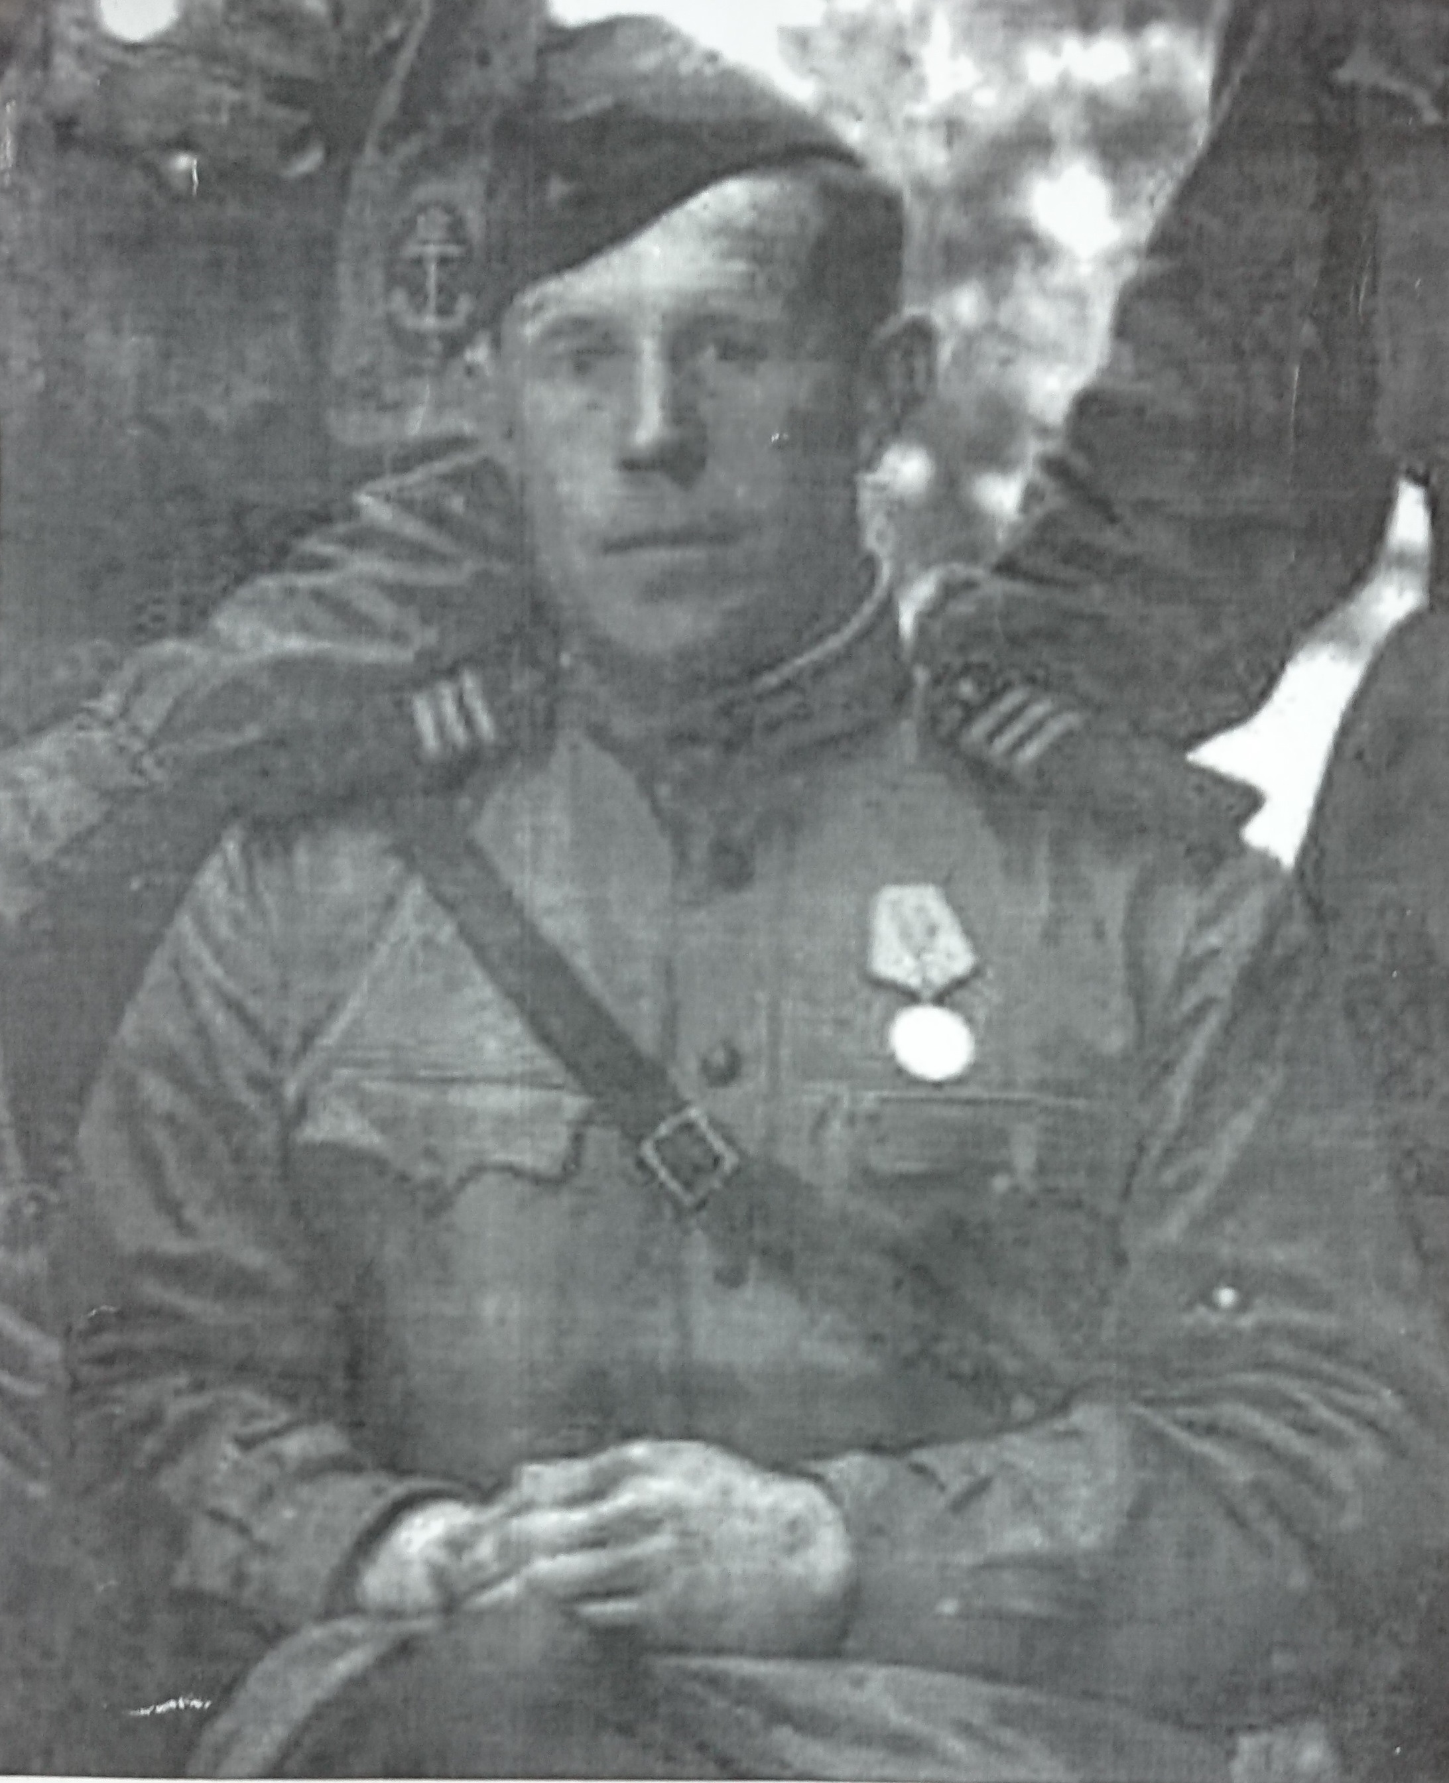
Материал предоставила из семейного архива психолог отделения психолого-педагогической помощи Метальникова Е. Н.

Slide 8
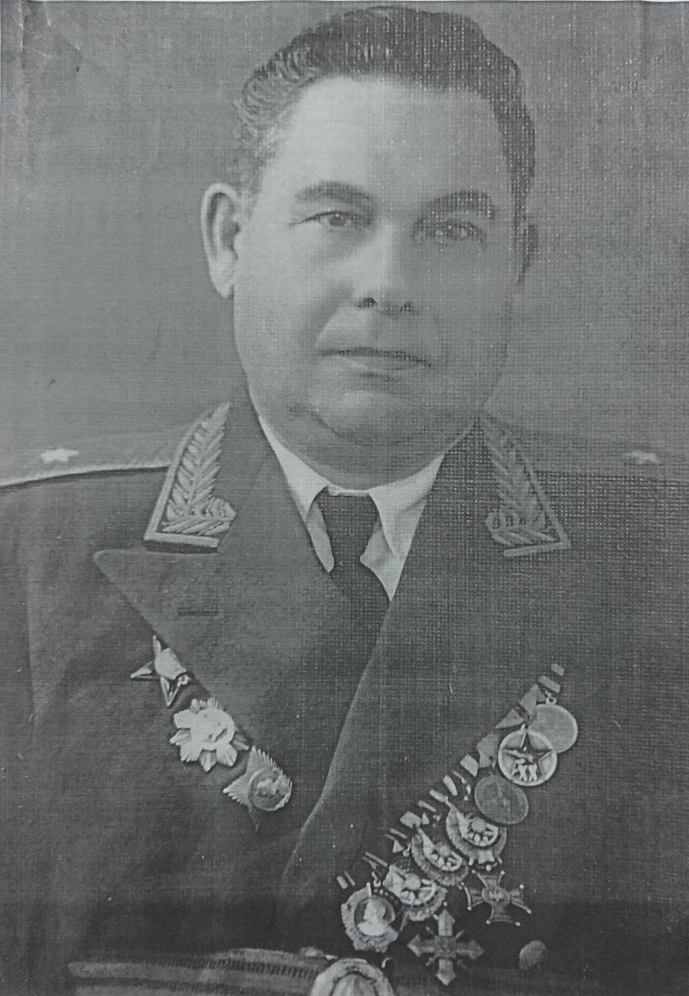
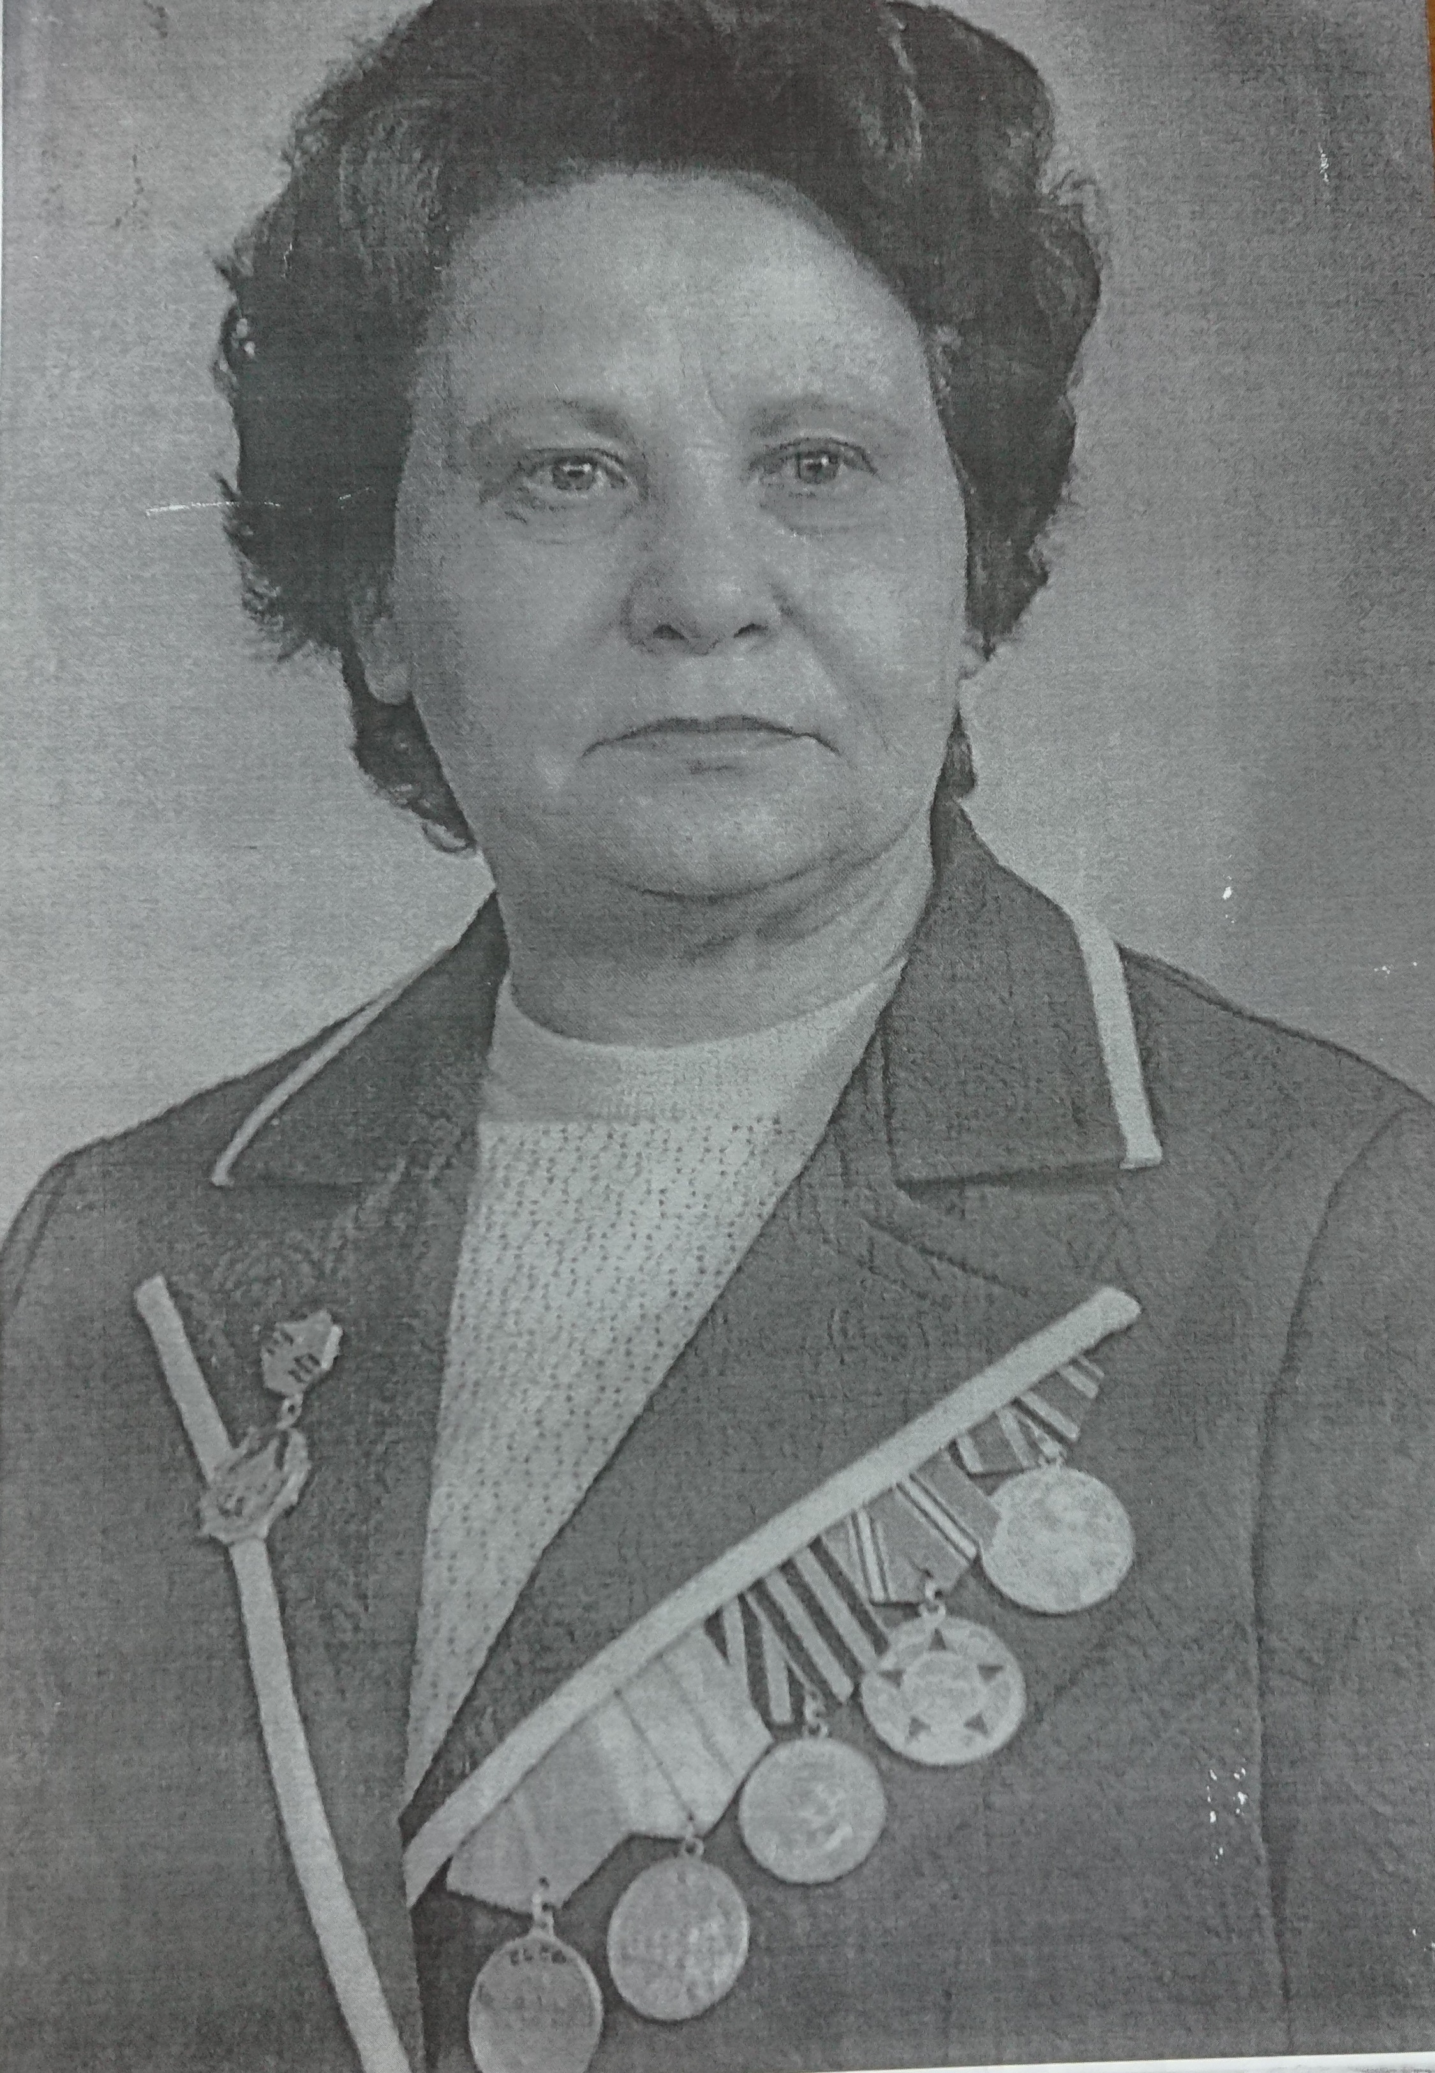
Материал предоставила из семейного архива специалист по работе с семьёй отделения психолого-педагогической помощи Голова Л.А.

Slide 9
(Сочинение школьника) Материал предоставила специалист по работе с семьёй отделения психолого-педагогической помощи Филатова Ю. В.

Slide 10
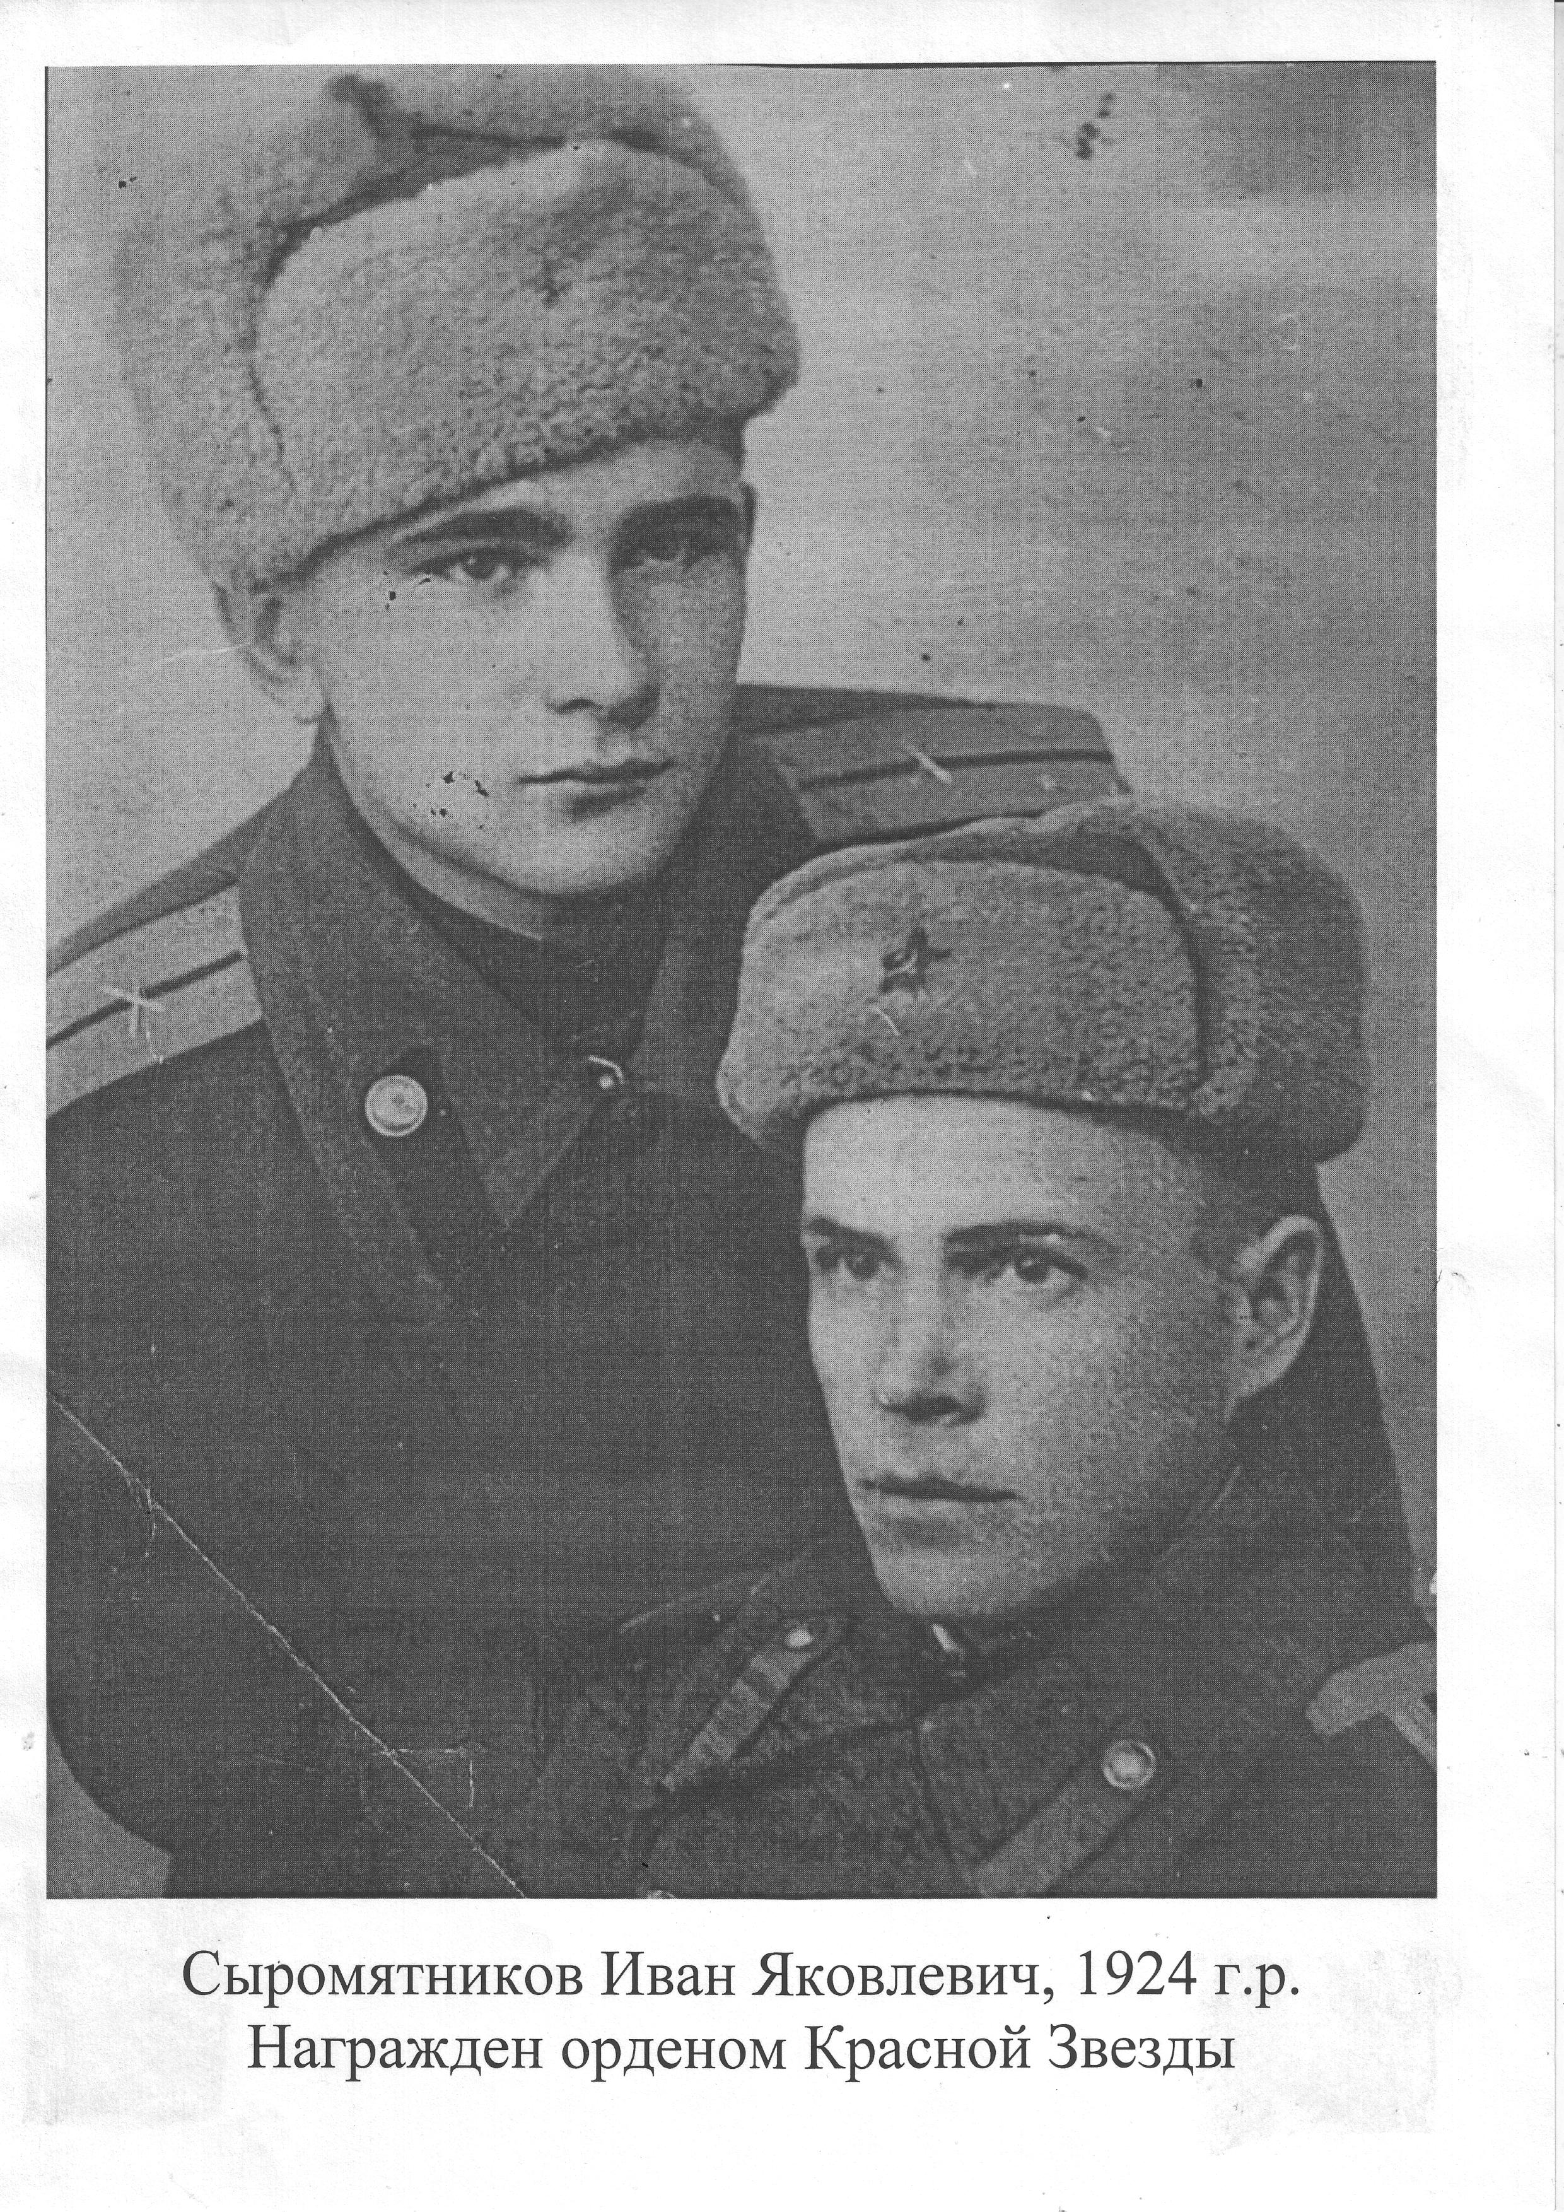
Материал предоставили заведующая и специалист по работе с семьёй отделения психолого-педагогической помощи Мигелёва П. В. и Чабан И.Г.

Slide 11
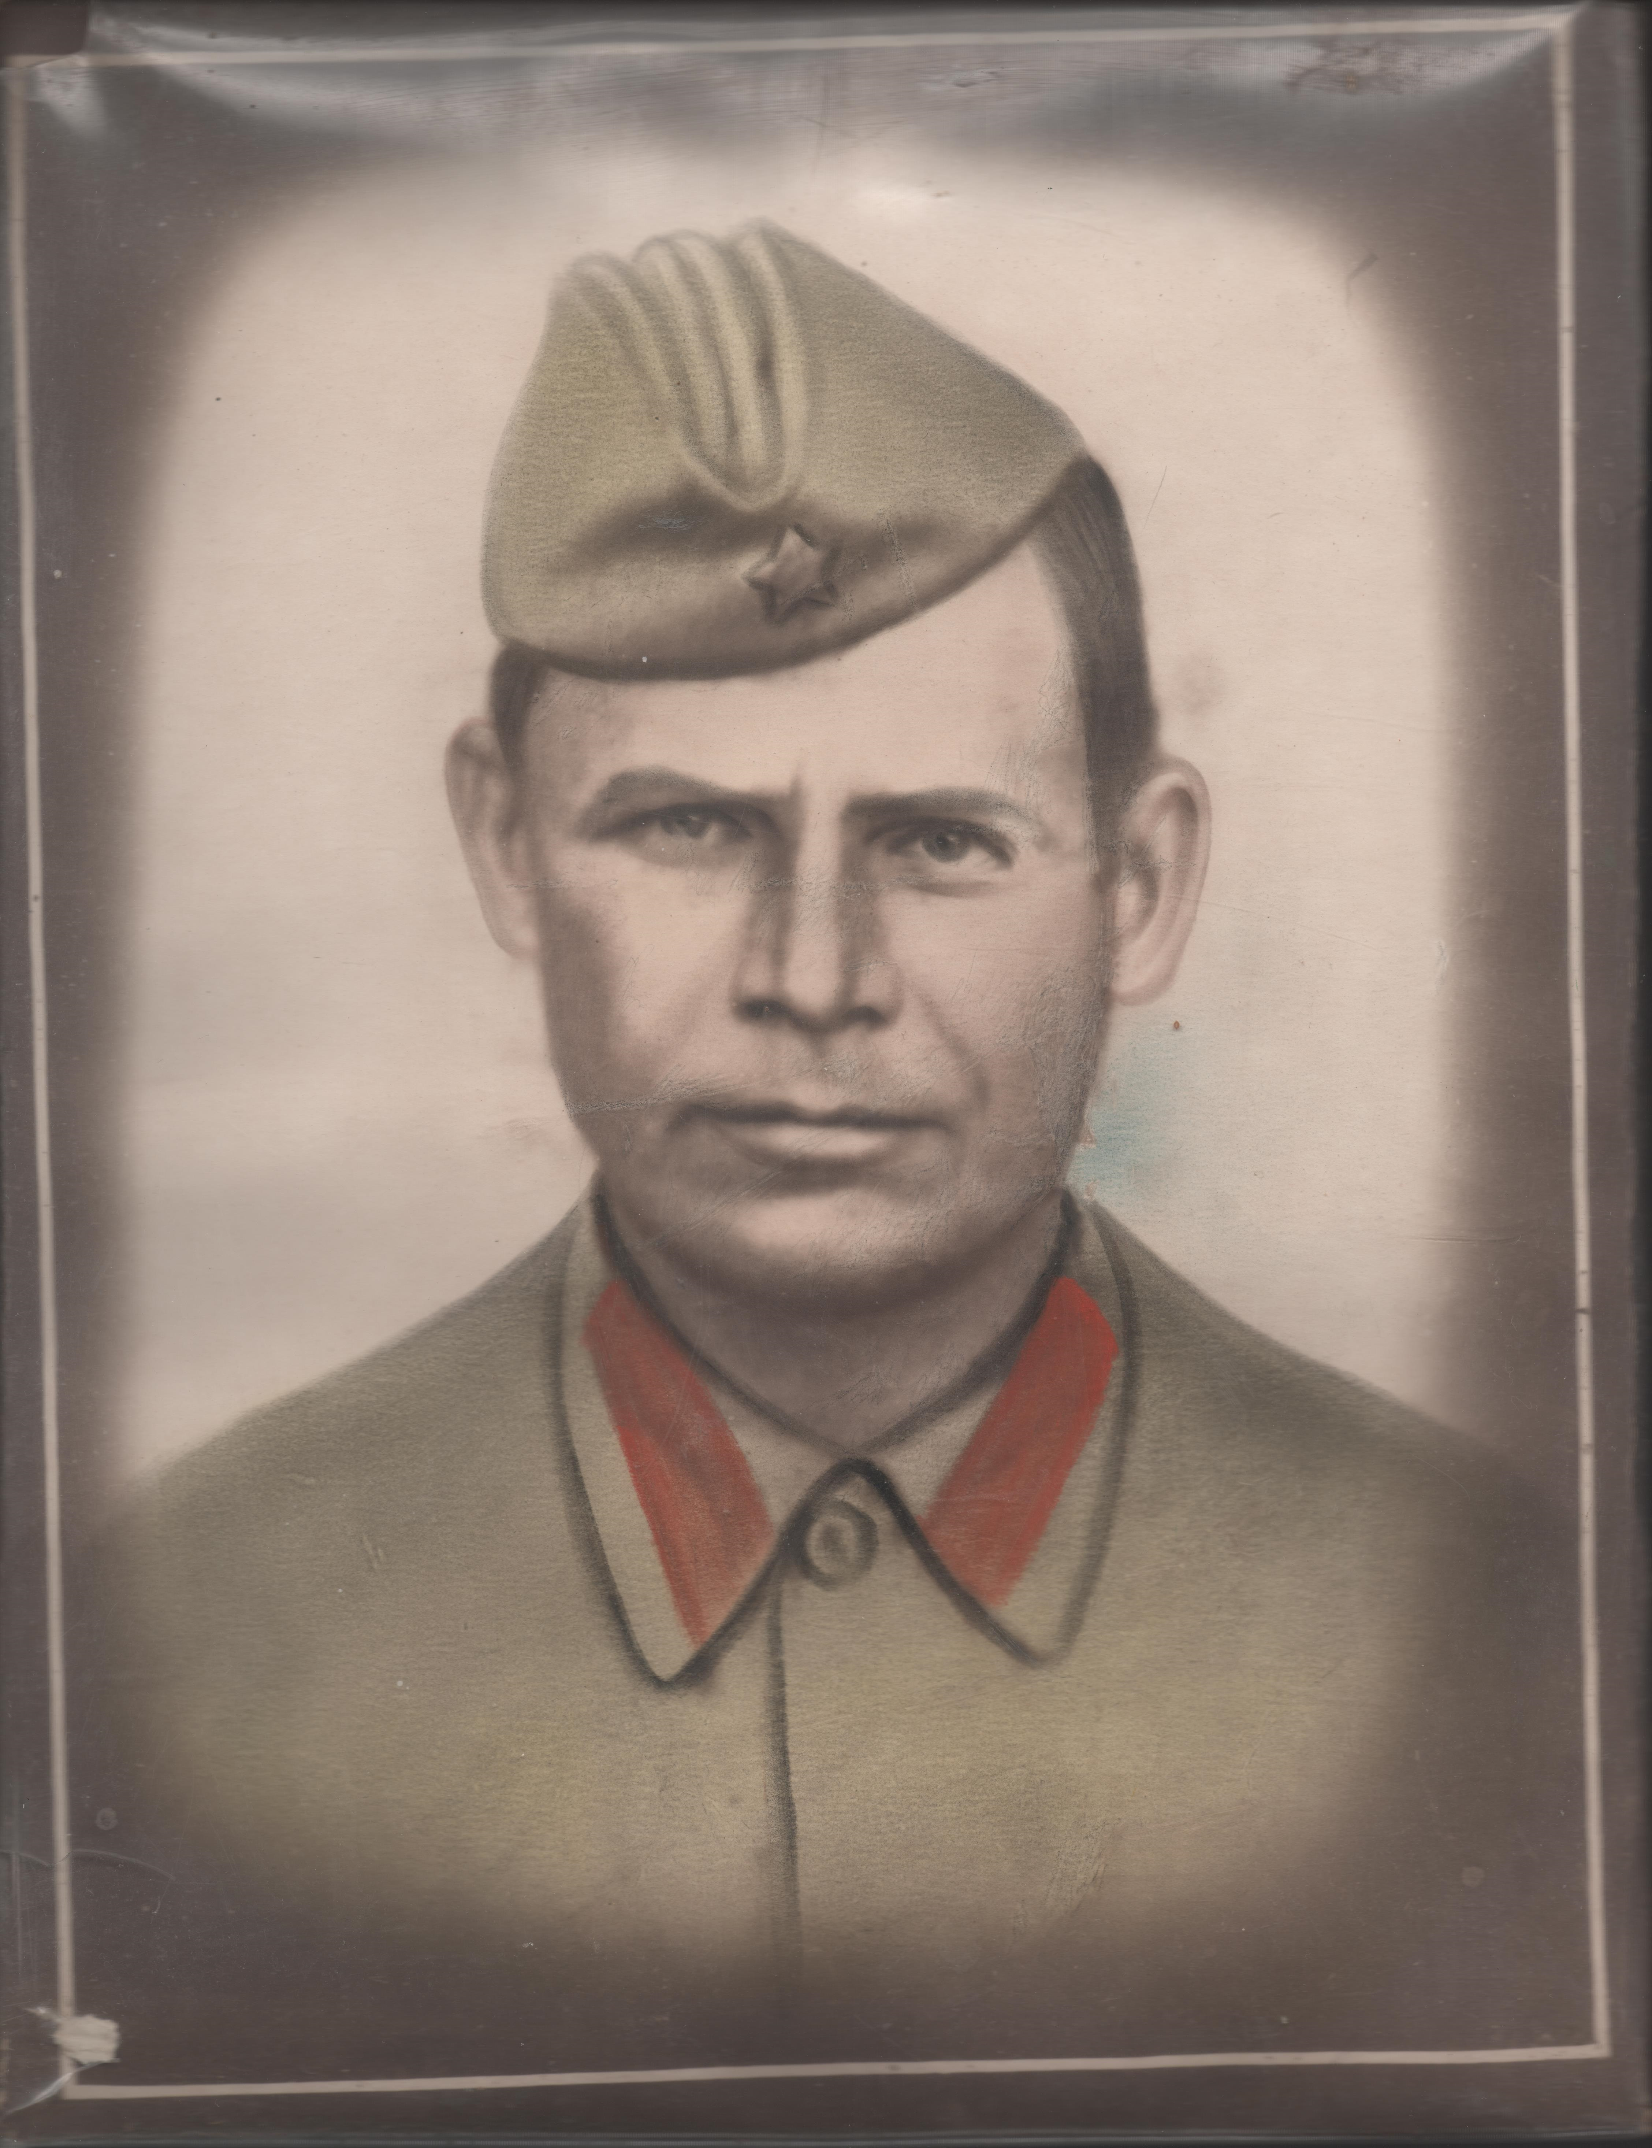
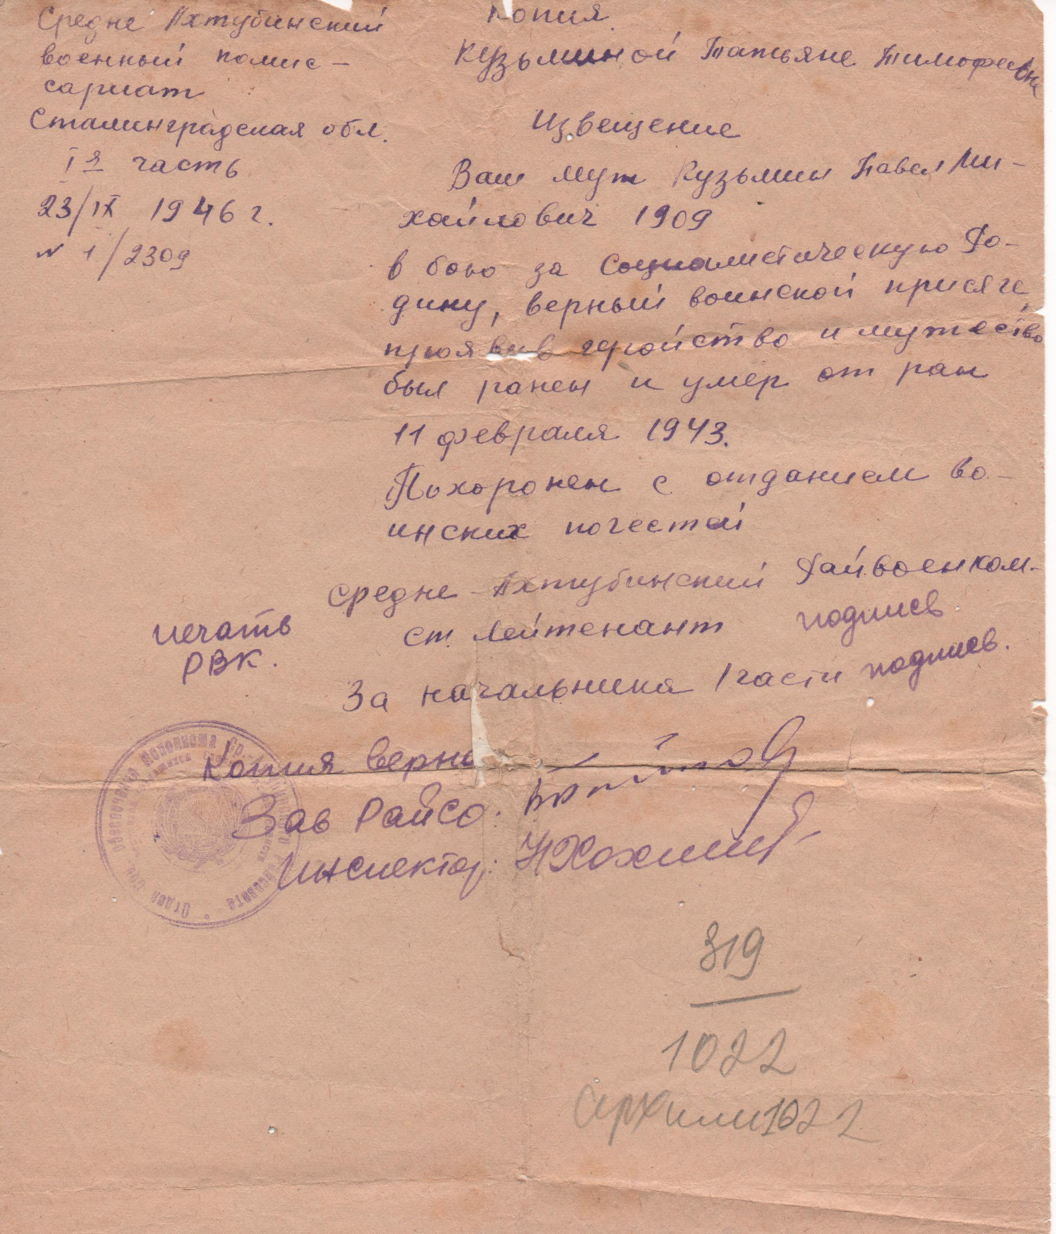
Кузьмин Павел Михайлович – 1909 года рождения. Красноармеец, стрелок воинской части № 256, полевая почта № 985. В Красной Армии с сентября 1939 года. Умер от ран 11 февраля 1943 года. Материал предоставил из семейного архива инженер ОПГССиОТР Мололкин С.Д.

Slide 12
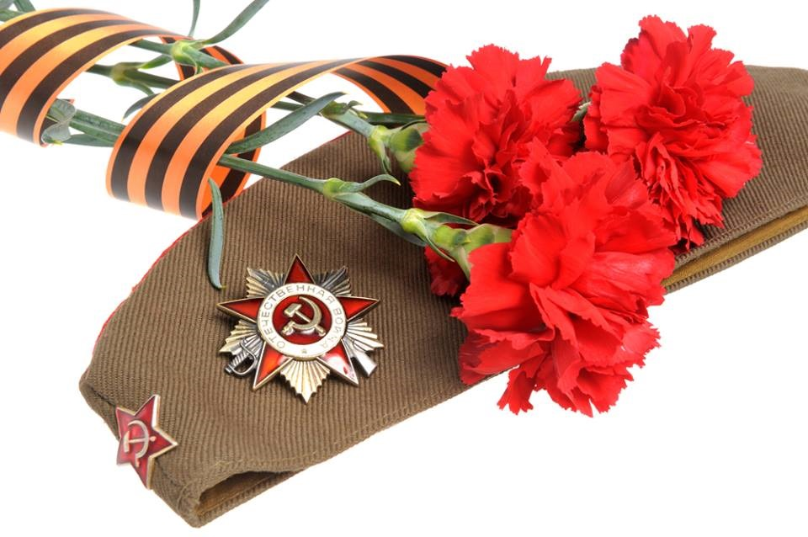
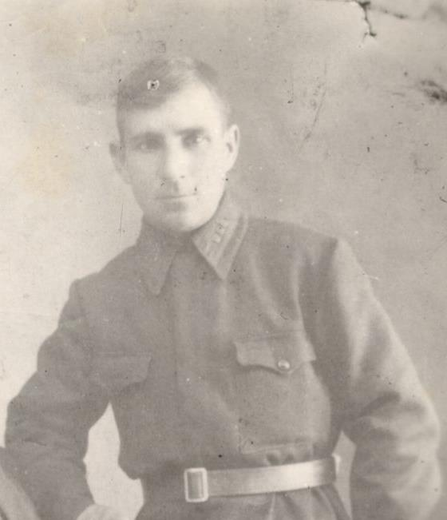
Мололкин Дмитрий Васильевич - политрук роты 143 отдельной стрелковой бригады. 1902 года рождения, в Красной Армии с июля 1941 года. Пропал без вести в апреле 1942 года.

